Slide 1

题型三 小说形象赏析题
——由表及里，因形悟神

Slide 2
知 识 构 建
小说形象赏析题
核 心 突 破
规 范 养 成

Slide 3
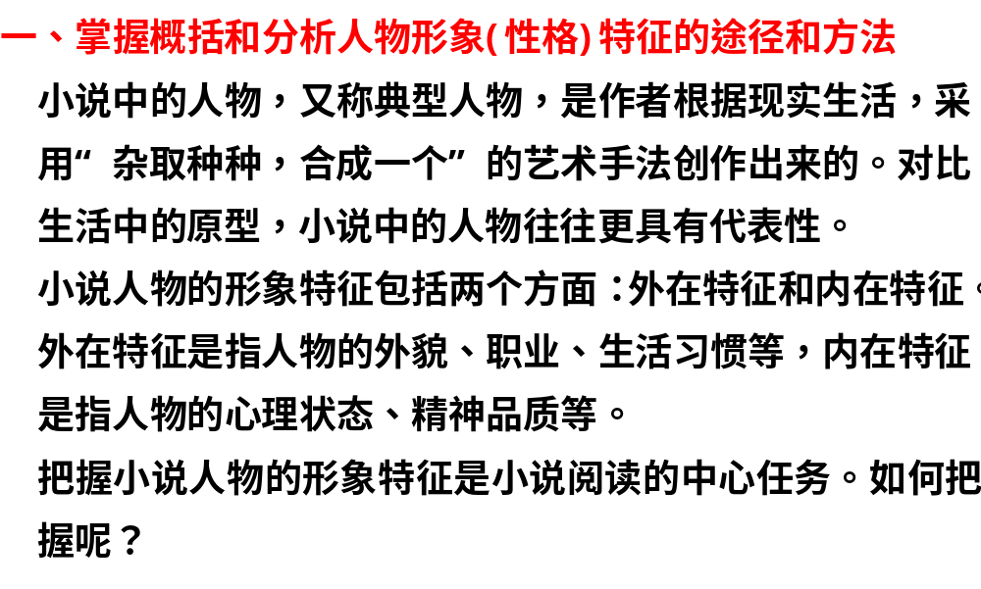

Slide 4
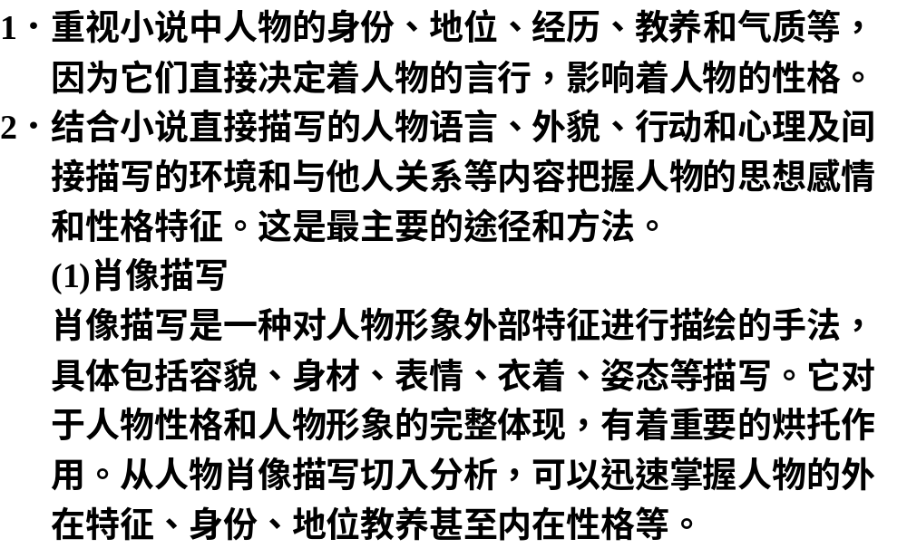

Slide 5
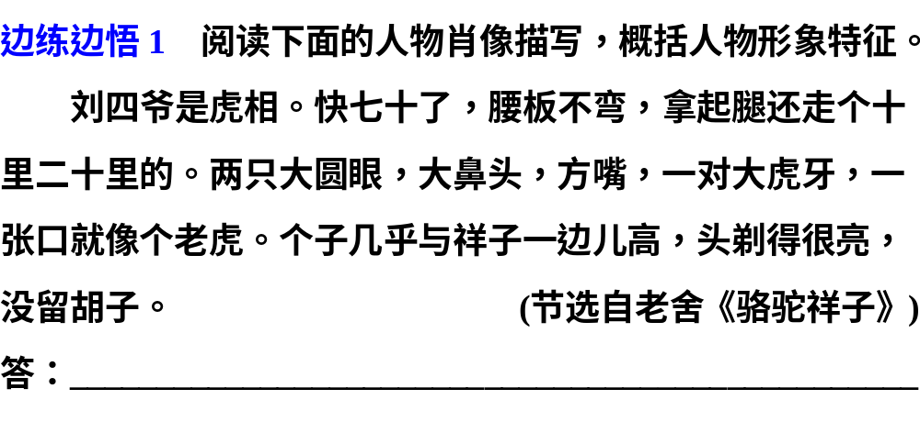
突出了刘四爷的“虎相”和“虎气”。

Slide 6
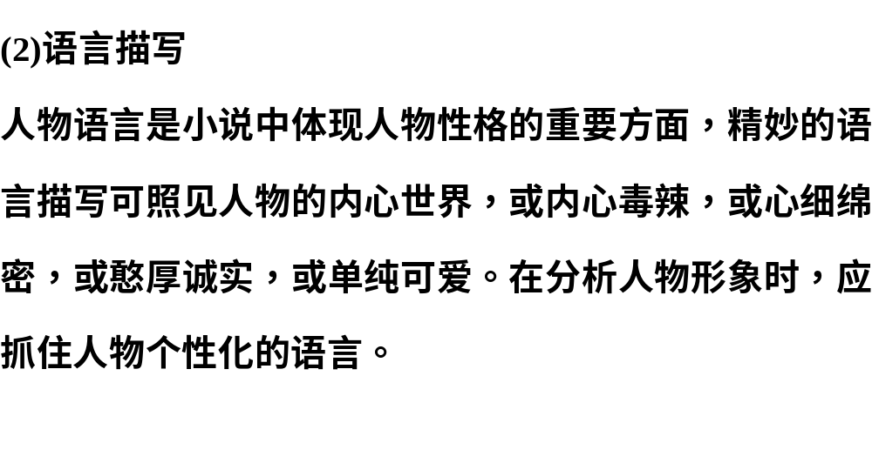

Slide 7
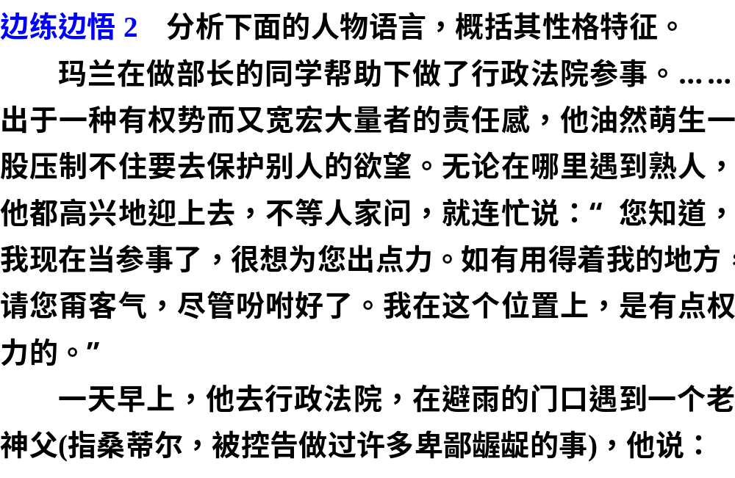

Slide 8
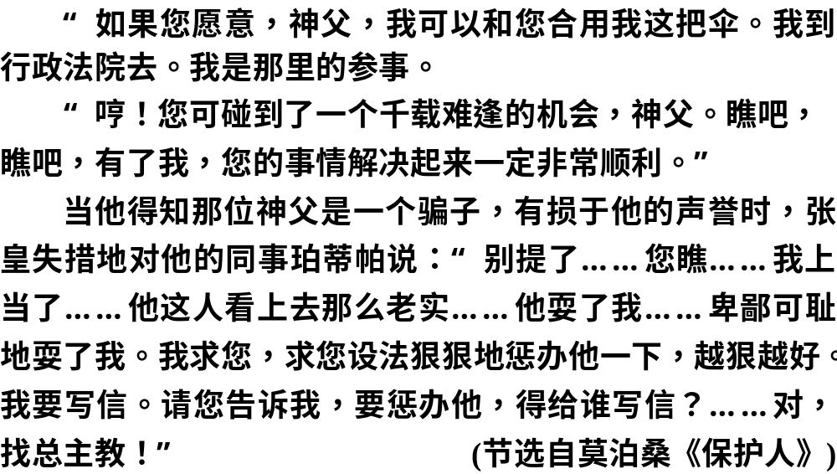

Slide 9
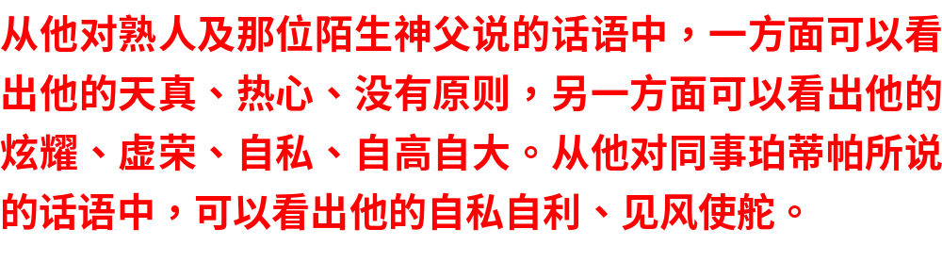
答案

Slide 10
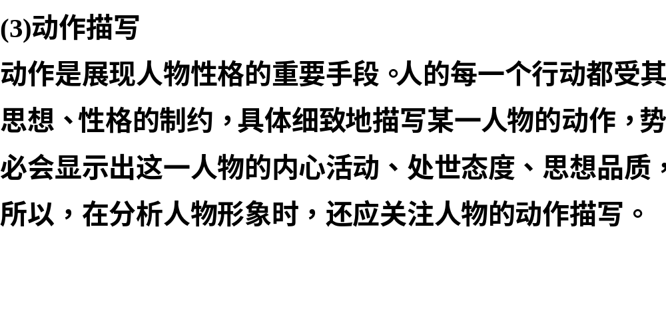

Slide 11
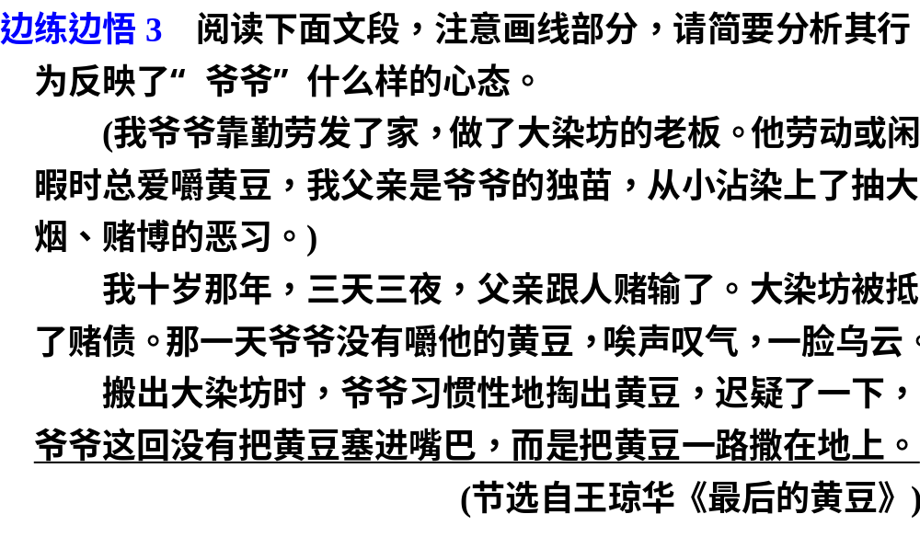

Slide 12
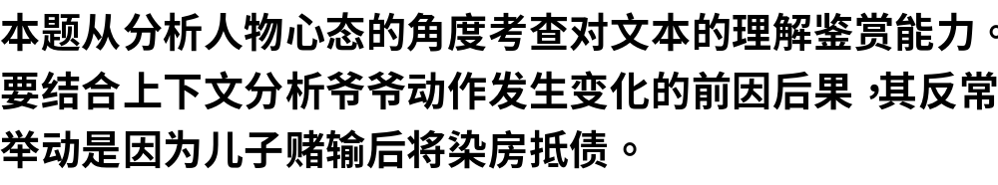
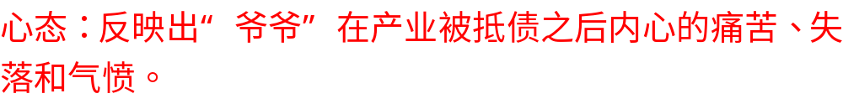
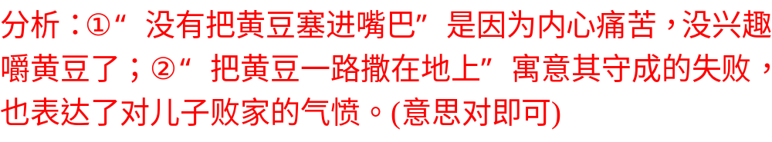
解析
答案

Slide 13
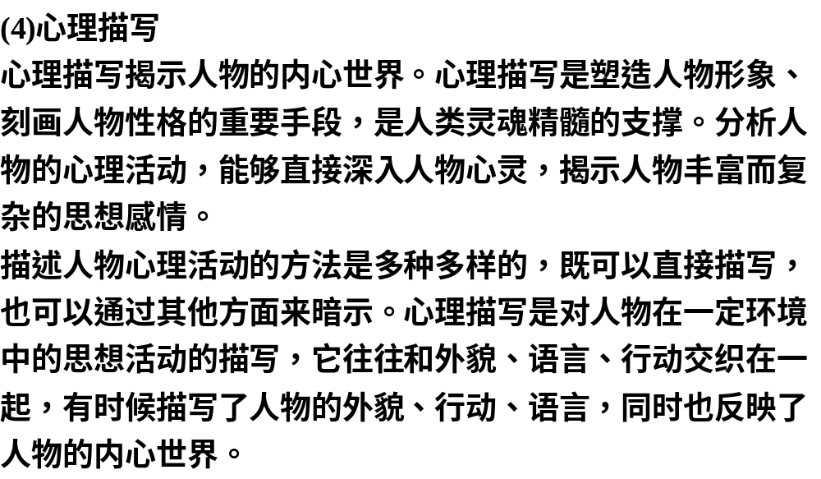

Slide 14
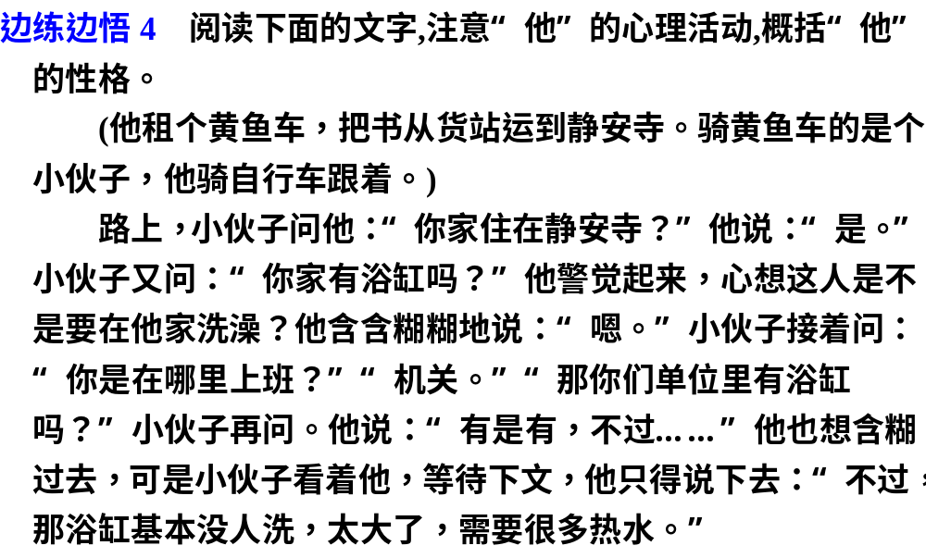

Slide 15
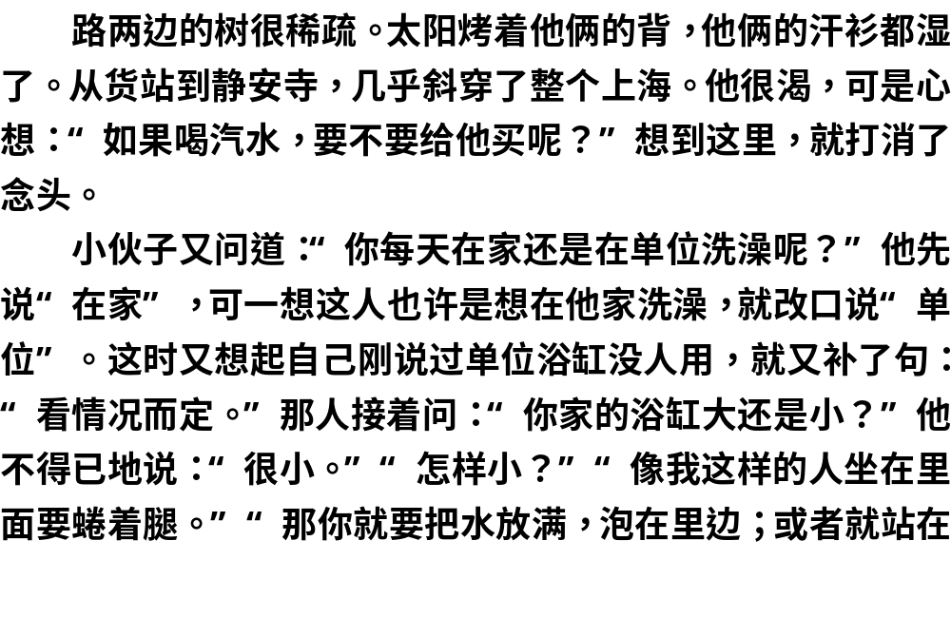

Slide 16
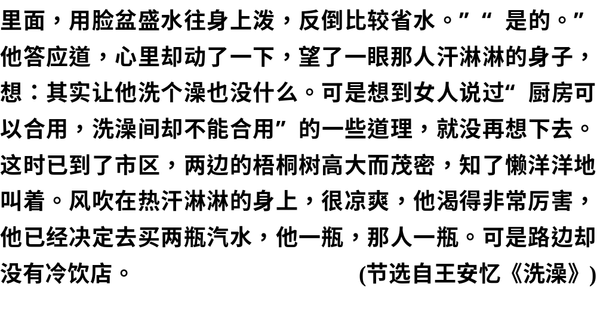

Slide 17
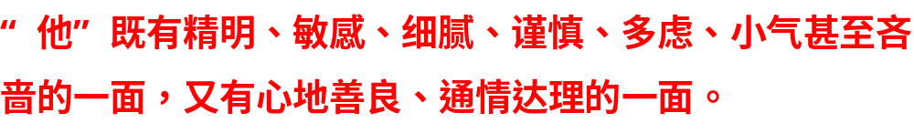
答案

Slide 18
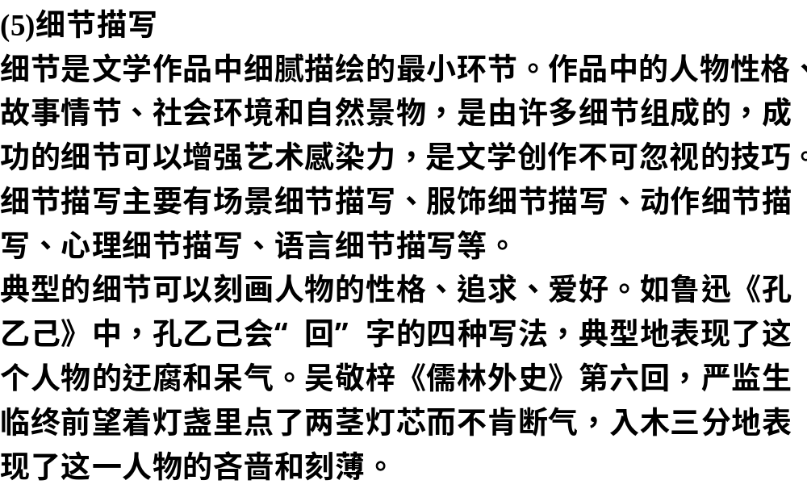

Slide 19
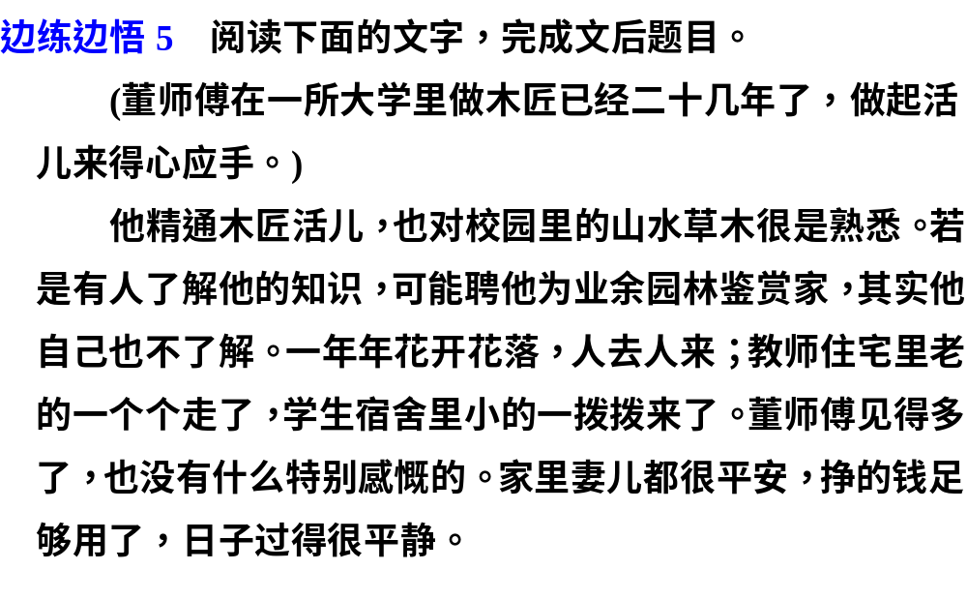

Slide 20
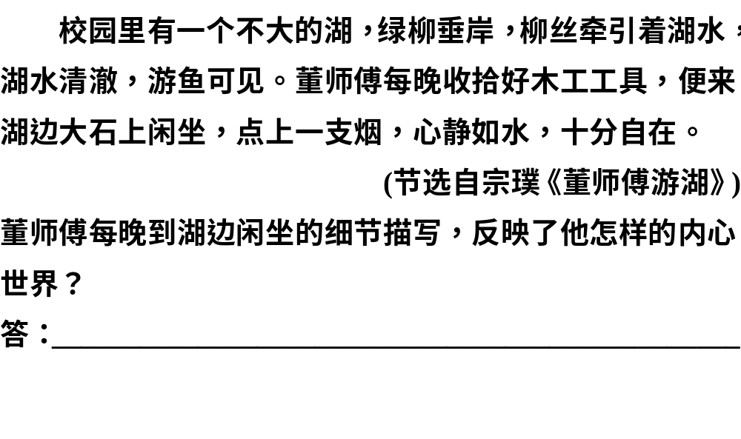
反映了董师傅淡泊平和的情感世界。

Slide 21
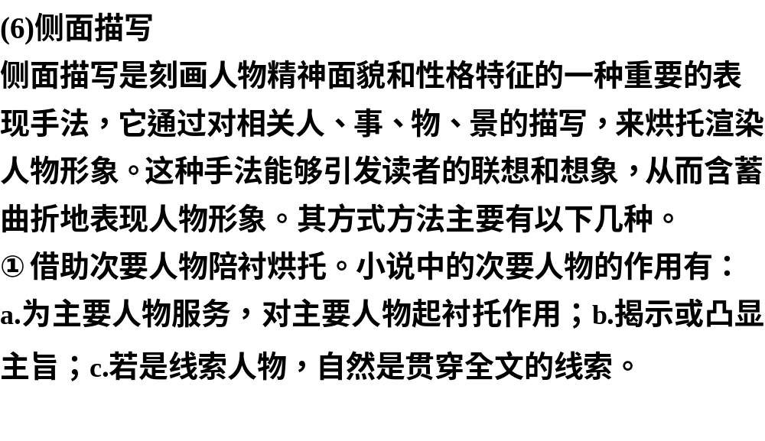

Slide 22
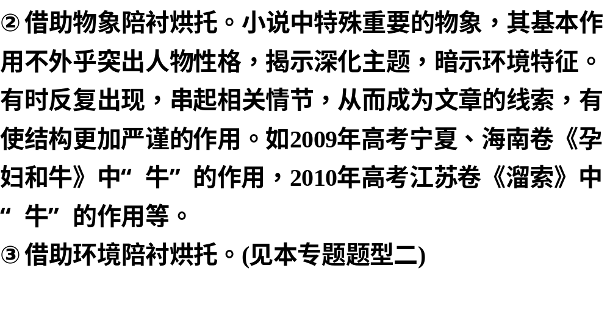

Slide 23
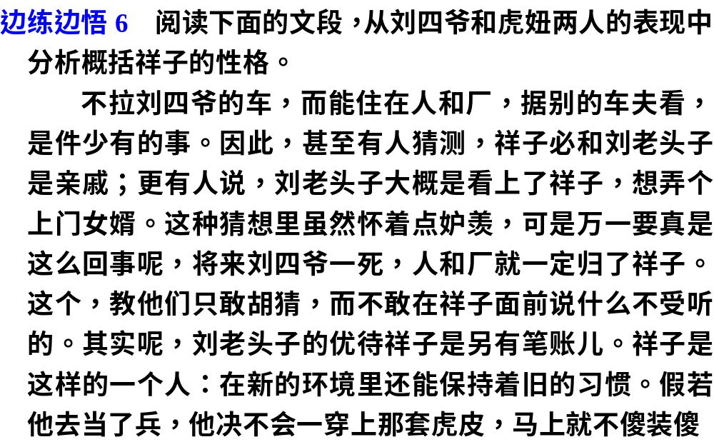

Slide 24
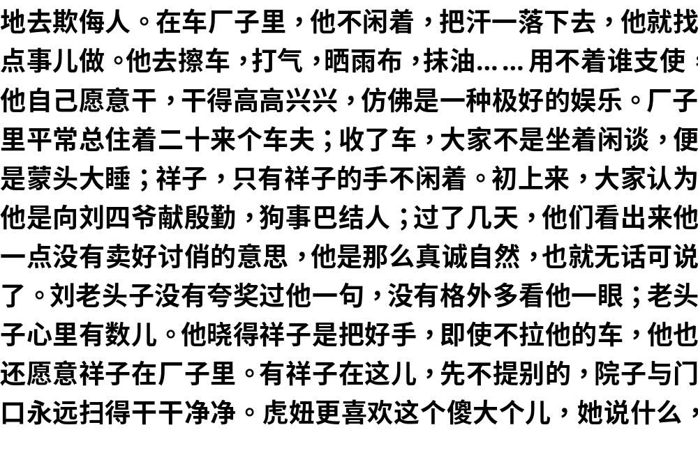

Slide 25
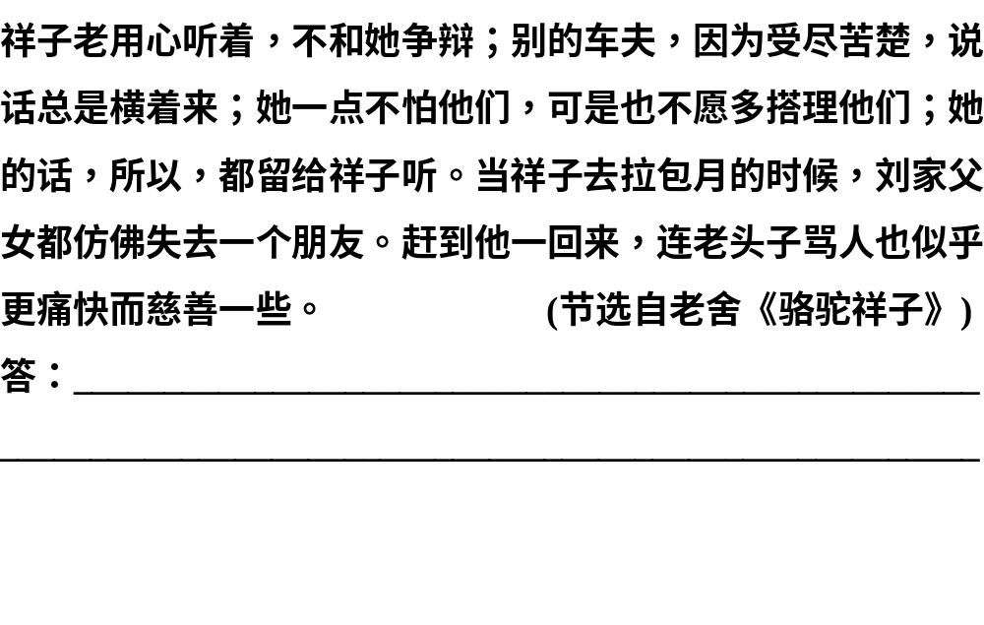
从刘四爷的表现中可以看出祥子的真诚勤快、勤劳本分、
讲究干净，从虎妞的表现中可以看出祥子的脾气好。

Slide 26
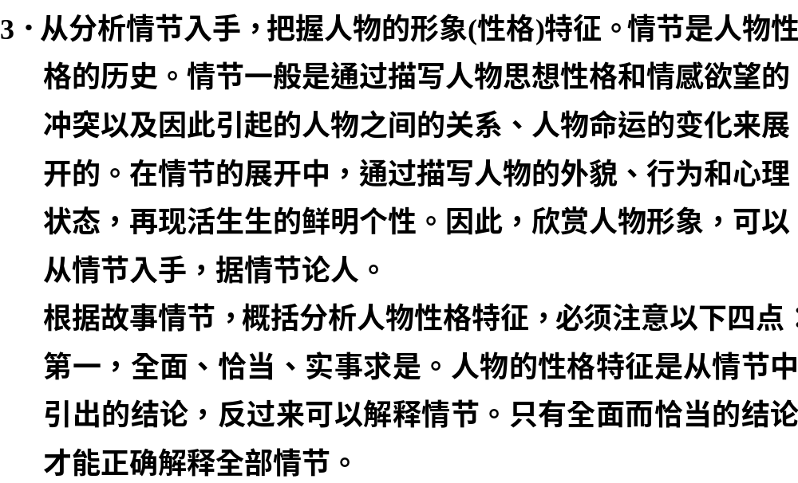

Slide 27
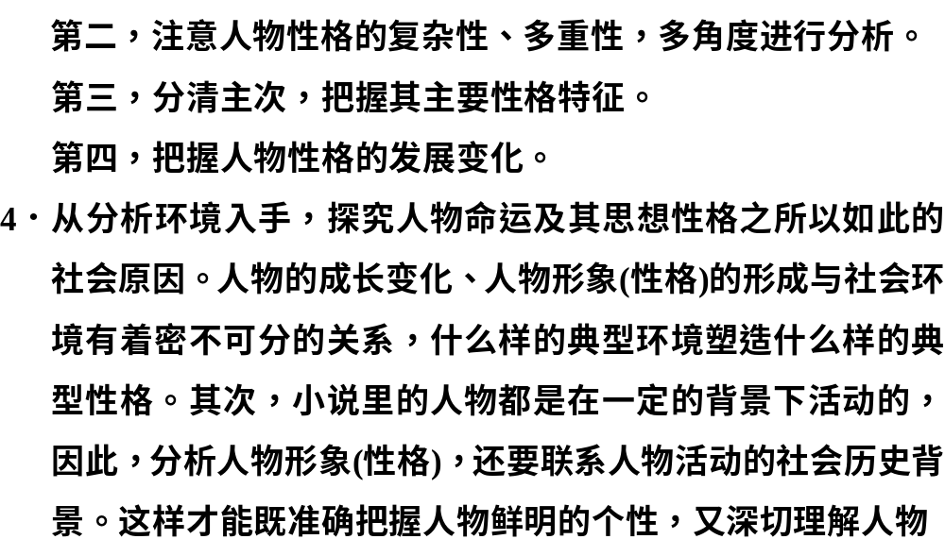

Slide 28
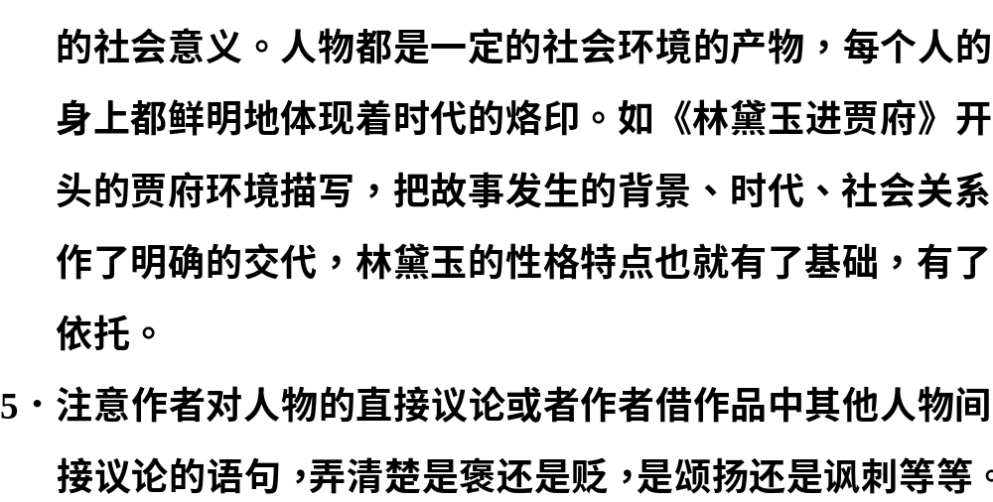

Slide 29
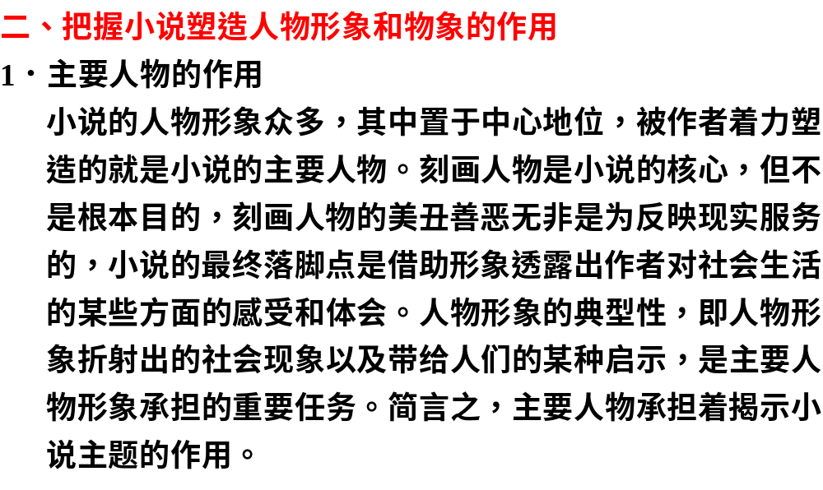

Slide 30
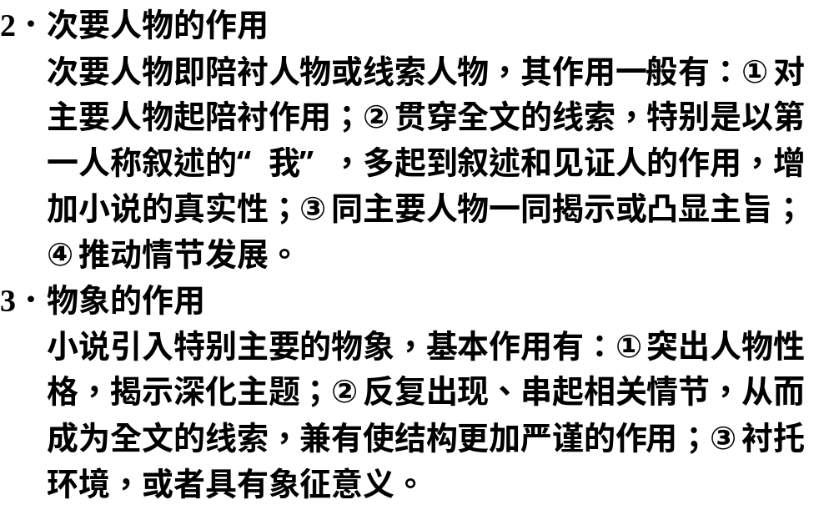

Slide 31
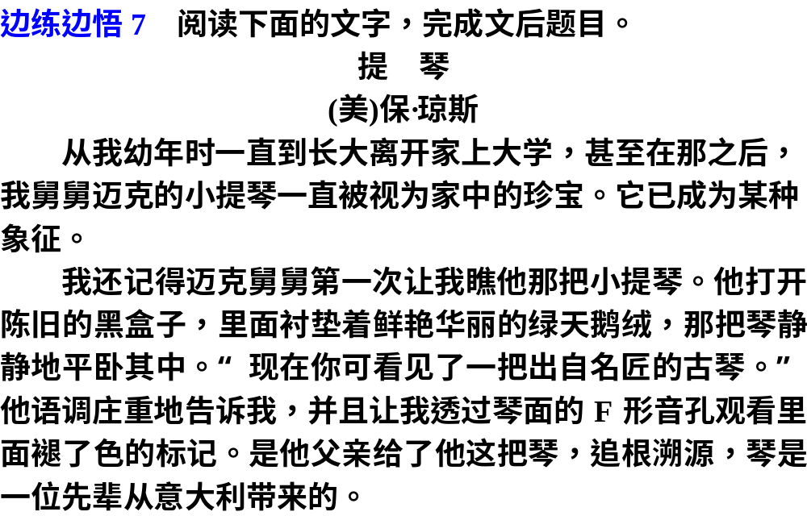

Slide 32
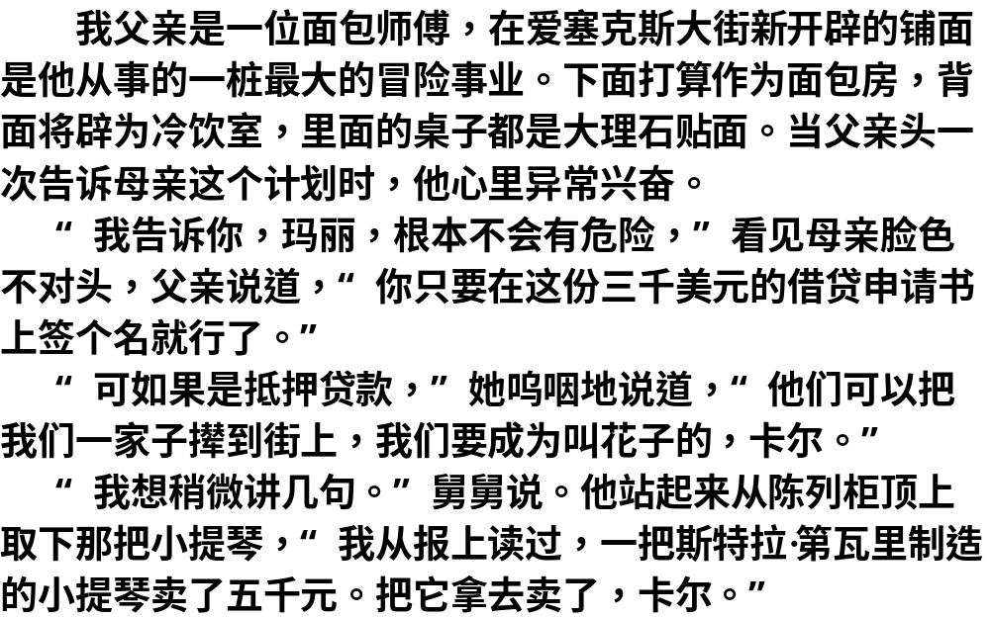

Slide 33
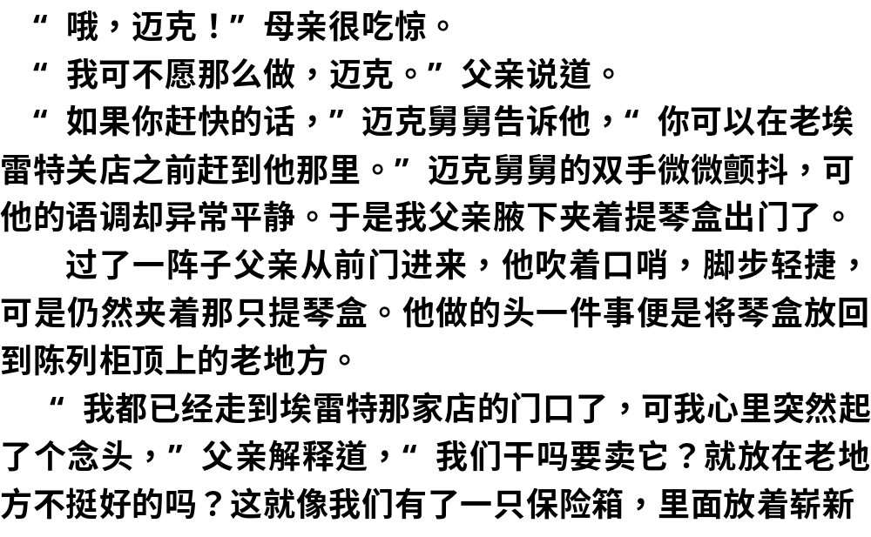

Slide 34
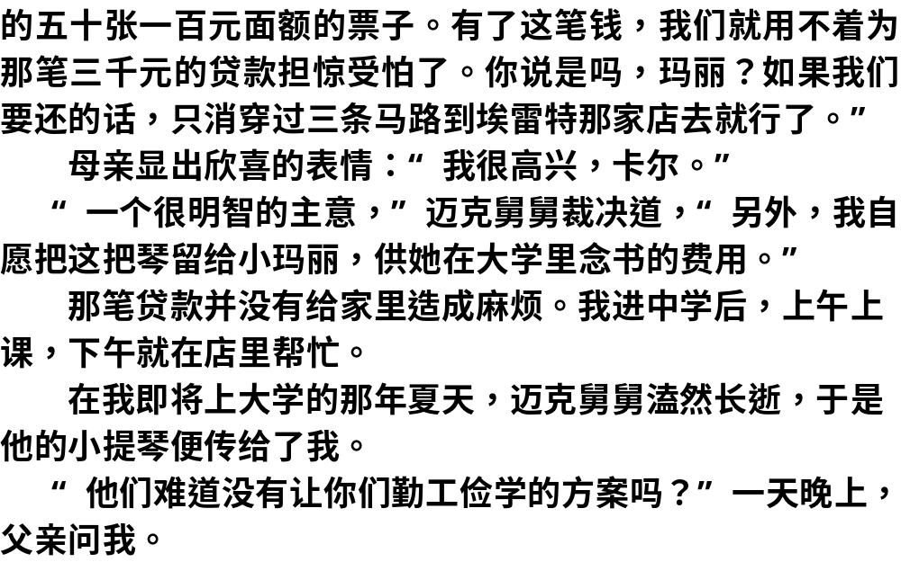

Slide 35
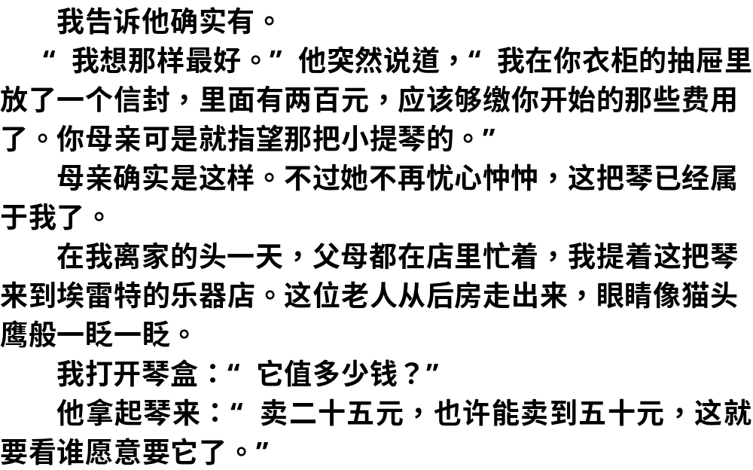

Slide 36
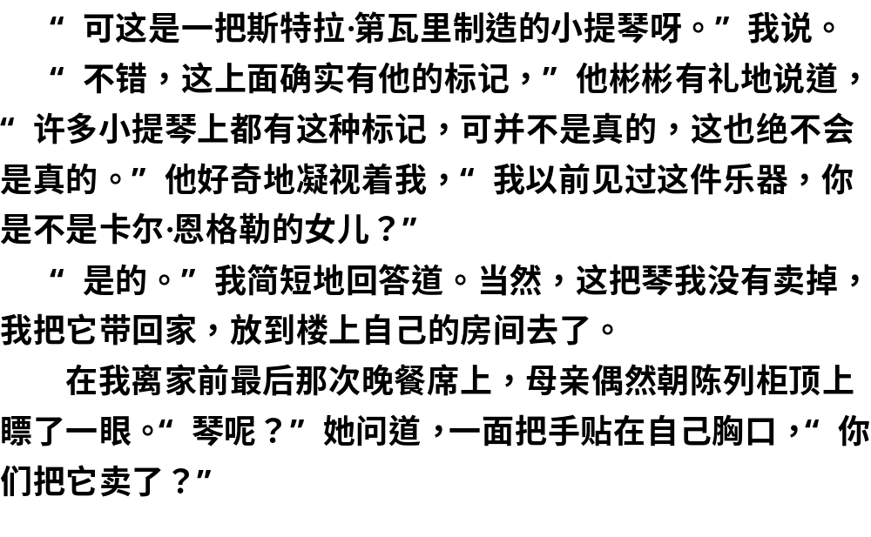

Slide 37
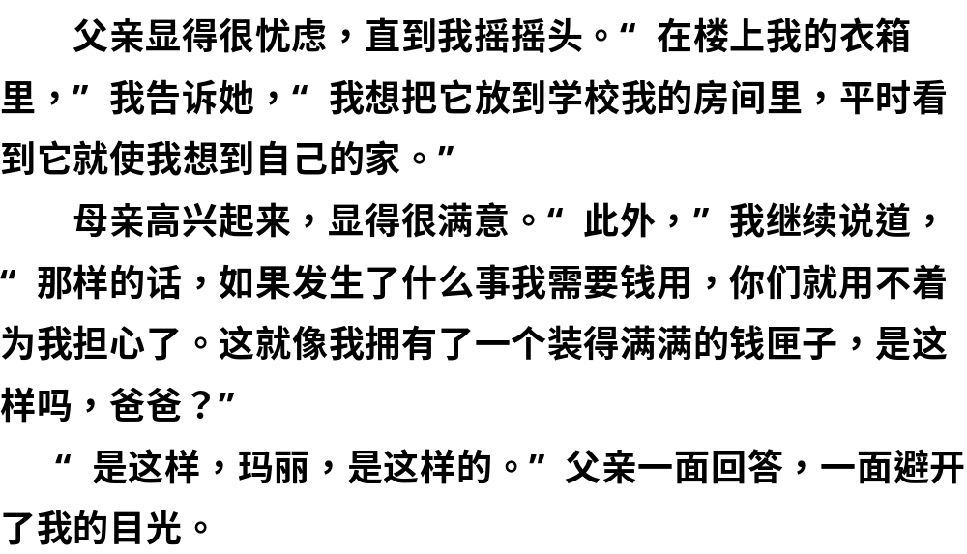

Slide 38
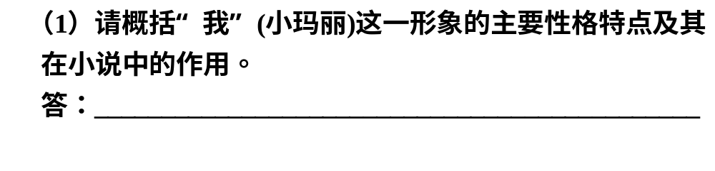
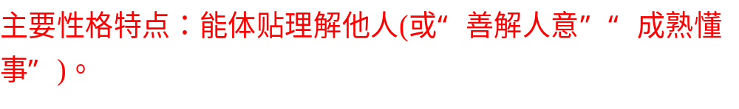
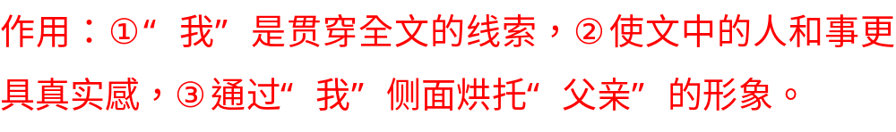
答案

Slide 39
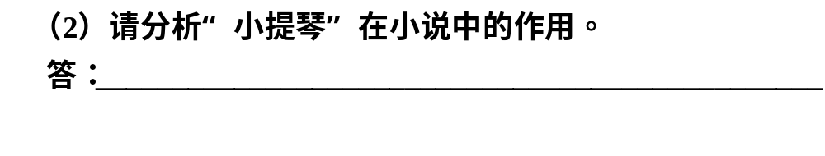
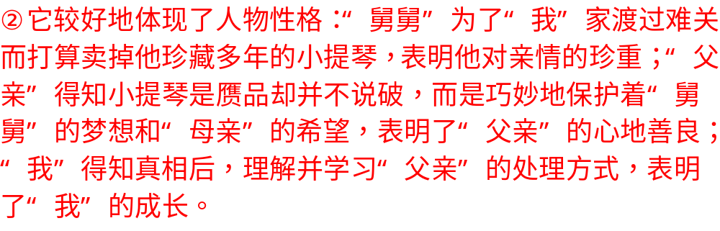
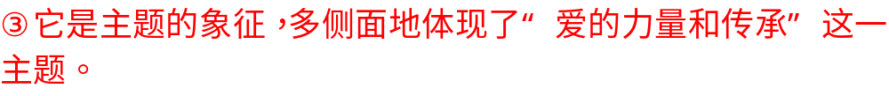
答案

Slide 40
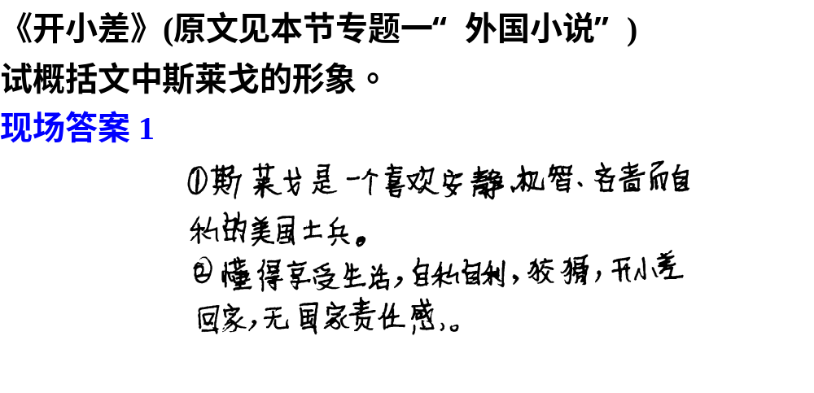
阅卷现场
因题突破
下面题目的答案是考生的现场答案，存在问题，请指出存在的问题并修改为满分答案。

Slide 41
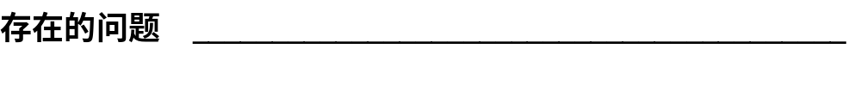
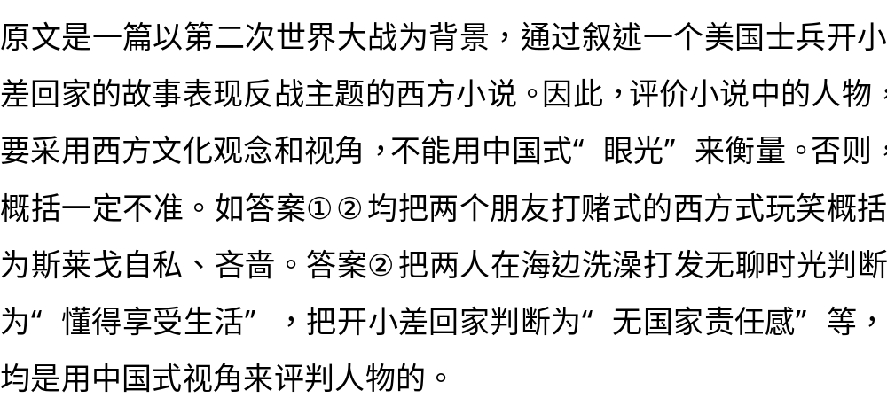
阅卷现场
因题突破
提示

Slide 42
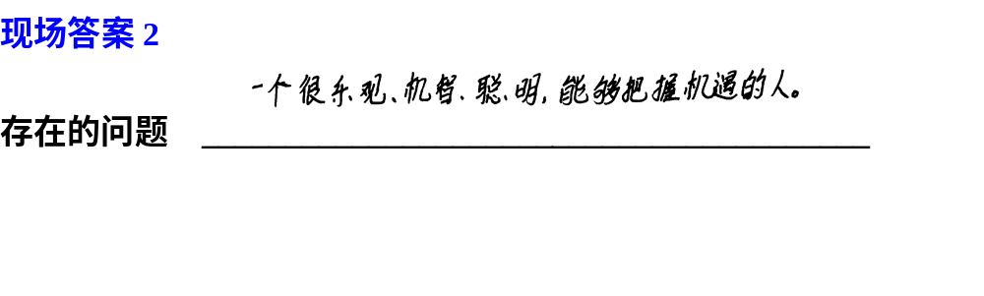
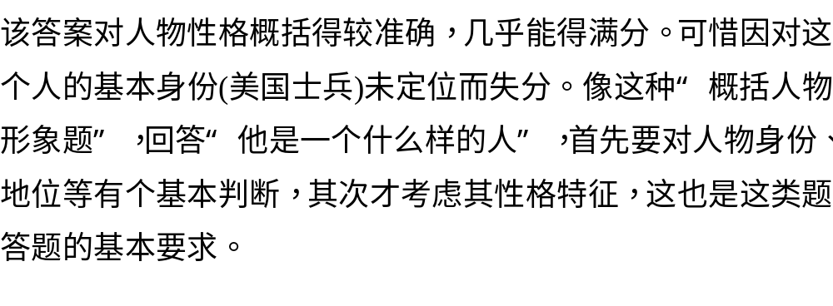
阅卷现场
因题突破
提示

Slide 43
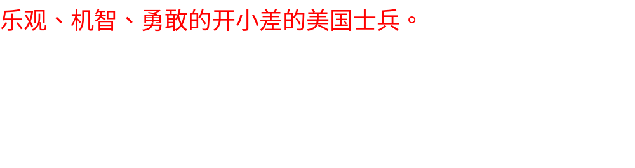
阅卷现场
因题突破
参考答案

Slide 44
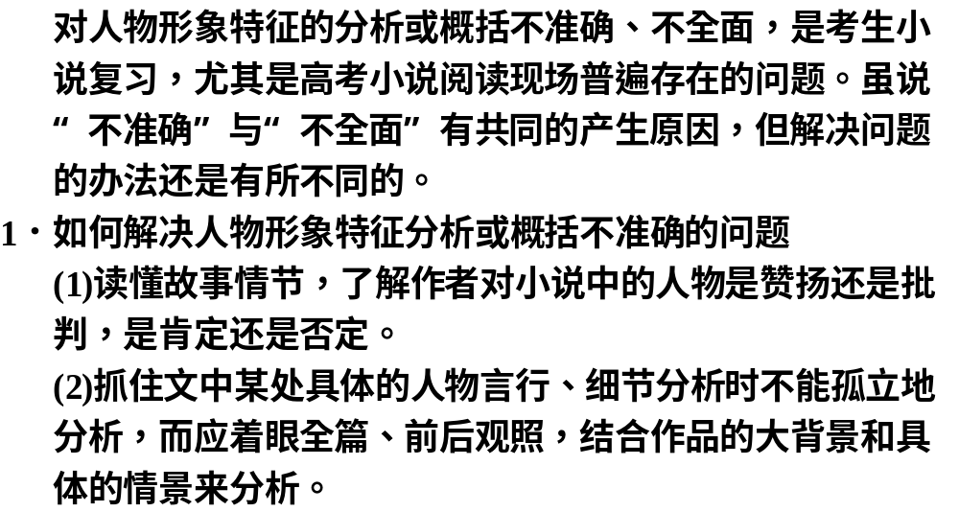
阅卷现场
因题突破

Slide 45

阅卷现场
因题突破

Slide 46

阅卷现场
因题突破

Slide 47

阅卷现场
因题突破

Slide 48

阅卷现场
因题突破

Slide 49


阅卷现场
因题突破
答案

Slide 50

阅卷现场
因题突破

Slide 51

阅卷现场
因题突破

Slide 52

阅卷现场
因题突破

Slide 53

阅卷现场
因题突破

Slide 54

阅卷现场
因题突破

Slide 55



阅卷现场
因题突破
答案

Slide 56


Slide 57


Slide 58


Slide 59


Slide 60


Slide 61


Slide 62


Slide 63


Slide 64


Slide 65


Slide 66


Slide 67


(1)外貌丑陋，(2)吃苦耐劳，(3)深爱自己的孙子并为之
全力付出(或“隐忍小臭儿的不孝”)，(4)晚景凄凉。
解析

Slide 68



解析
答案

